Slide 1
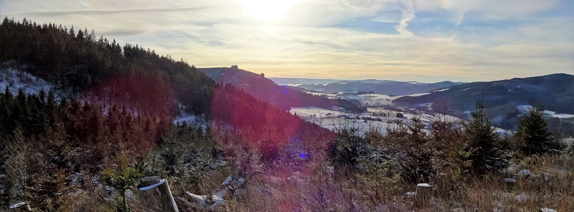





Jahresbericht 2023
Forstbetriebsgemeinschaft Sundern
Regionalforstamt Oberes Sauerland
Notes:
Nun kommen wir zur Musterpräsentation…

Slide 2



FBG Sundern
  Mitgliederanzahl
  Aktuell 162
  Vorjahr 167
  Flächengröße [ha]
  Aktuell 1.881
  Vorjahr 1.887
ø 11,57 ha / Mitglied
Notes:
Nun kommen wir zur FBG Muster!

Slide 3
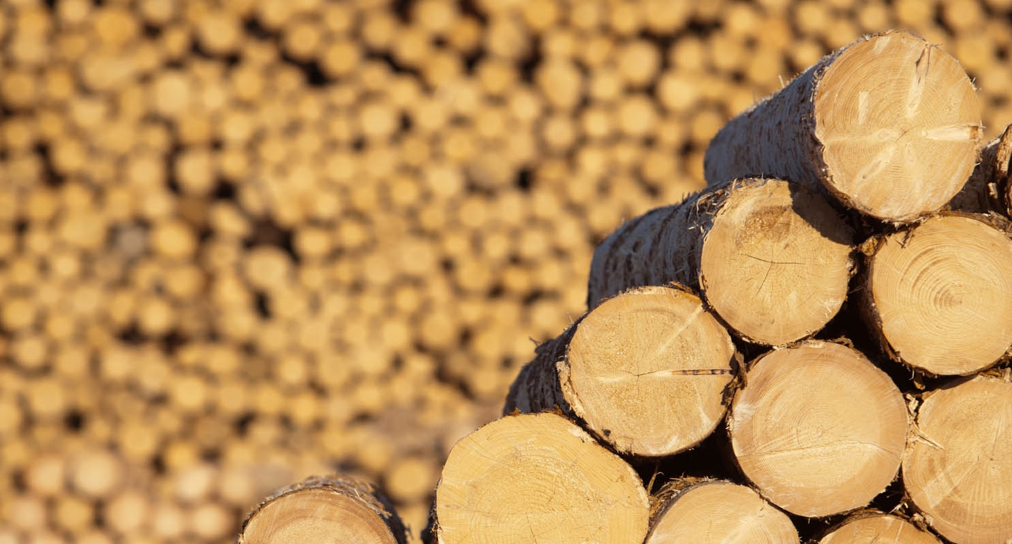
FBG Sundern
  Daten, Zahlen, Fakten
Holzeinschlag Laubholz | 7.442 984 | m³/f o.R. m³/f o.R.
Holzmobilisierungsquote | 3,94 | m³/f je ha
Hiebssatz aus FE | 3 | m³/f je ha
Kalamitätsquote | 87 | %
Abtriebsquote durch Insektenfraß | hoch | %

Slide 4
  Gesamteinschlag [Efm]
Einschlag: 7.742
Hiebssatz der FE: 5.000
Notes:
Zeitraum 10 Jahre um Entwicklungen besser aufzeigen zu können.
Einschlag gesamt, Faktura, Normal vs. Kalamitäten und Abgleich FE

Slide 5
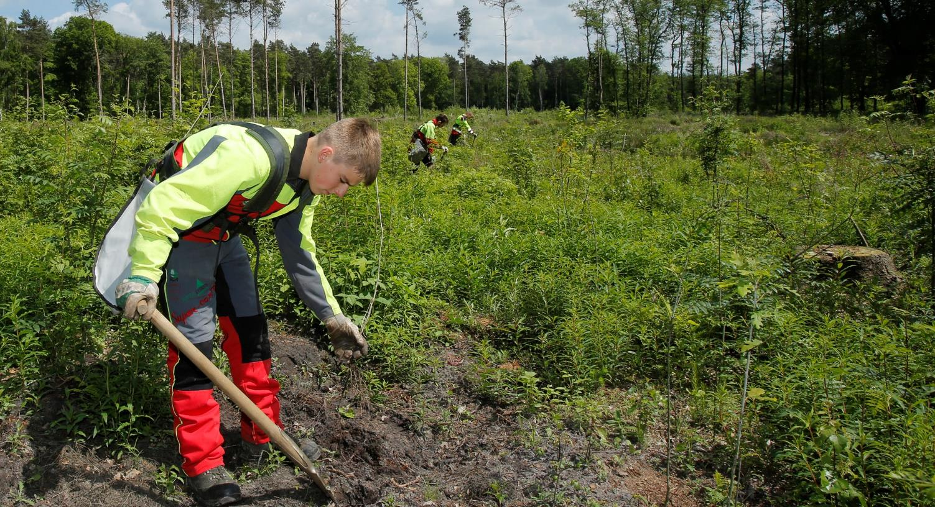

Wiederaufforstungen
∑ 27,67 ha wurden bepflanzt,
∑ 59.681 neue Bäume.
ca. 23.244 Laubbäume
Notes:
Ich zeige Ihnen einige Folien zu verschiedenen Themen nach dem Baukastenprinzip!
Thema Bilder können ihren Vortrag beleben! Gleichzeitig können Bilder auch persönliche Bezüge herstellen. Gerne auch eigene!

Slide 6
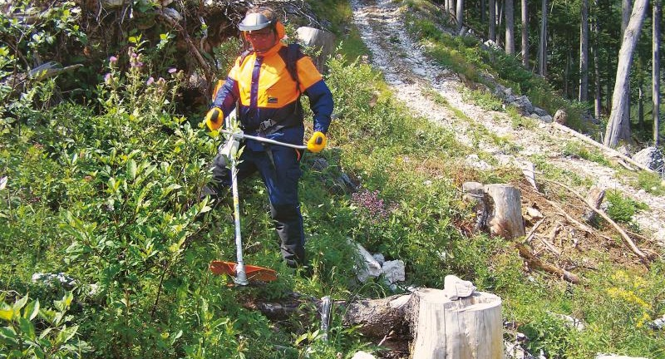

Kulturpflege
Kulturpflege:
auf ca. 8 Hektar
Jungwuchspflege:
auf ca. 51 Hektar

Slide 7
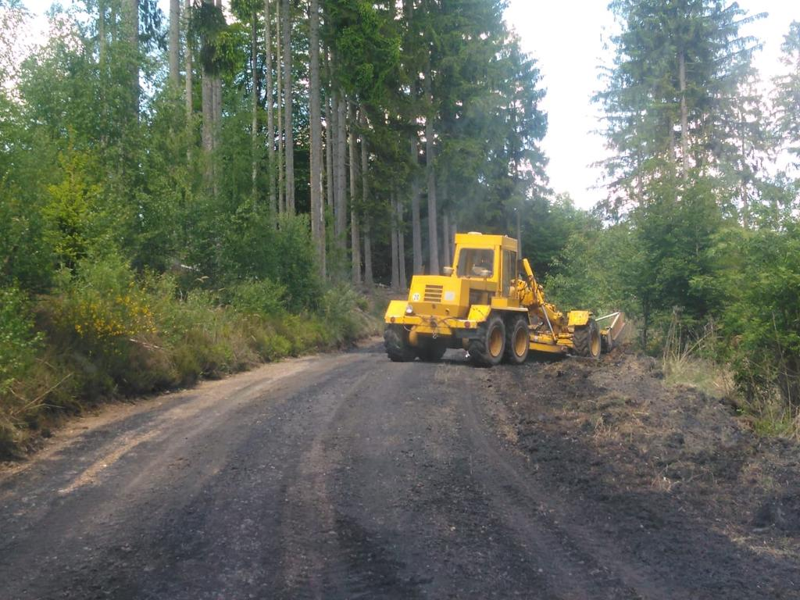
Wegebau
Instandsetzung: 12.958 m
Komplette Erneuerung mit Förderung: ca. 7,0€/ lfm
Wasserabweiser Grader mit Material: ca. 3,0€/ lfm
Wasserabweiser Grader ohne Material: ca. 0,5€/ lfm
Wegefreischnitt, Wasserabweiser mit Bagger: ca. 1,4€/ lfm

Slide 8
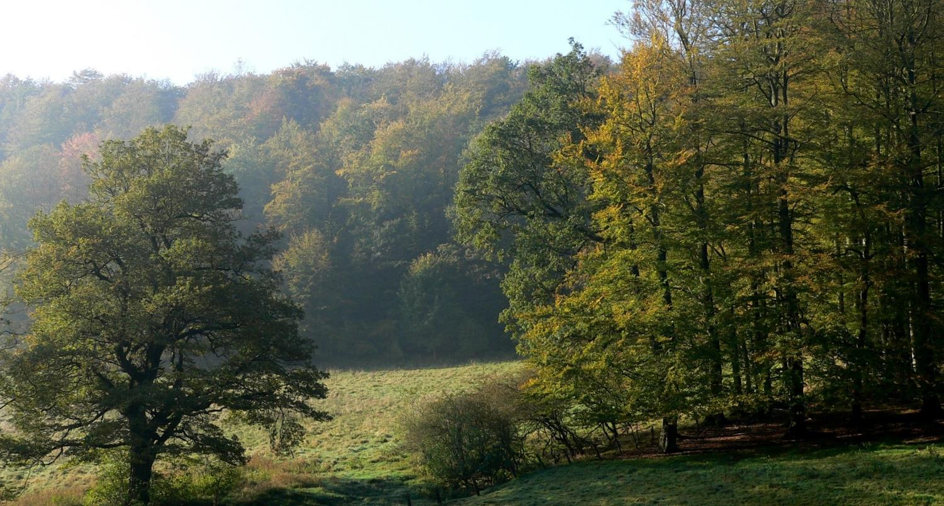
Förderung
Auszahlung Jungwuchspflege: 4.215 € .
Auszahlung Pflanzung über Extremwetter: 17.346 €

Slide 9
Vielen Dank
für Ihre Zusammenarbeit!

